Slide 1
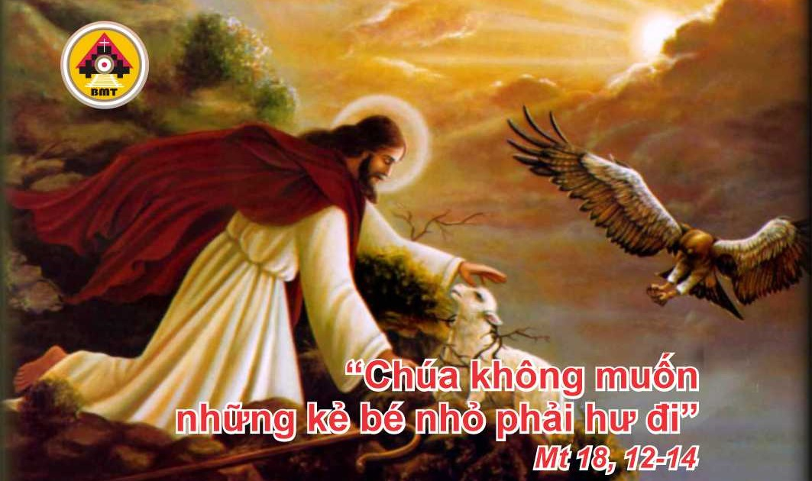

THỨ BA TUẦN II MÙA VỌNG NĂM A

Slide 2
Ca Nhập Lễ
Này Chúa sắp đến cùng với muôn thần thánh của Người. Và trong ngày ấy ánh sáng huy hoàng sẽ bừng lên.

Slide 3

Bài Đọc 1: Is 40, 1-11
“Thiên Chúa an ủi dân Người”.
Trích sách Tiên tri Isaia.

Slide 4
Đáp Ca
Tv 95, 1-2. 3 và 10ac. 11-12. 13
Thiên Chúa chúng ta sẽ đến trong uy quyền

Slide 5
Alleluia: Lc 3, 4. 6
Alleluia-alleluia: – Hãy dọn đường Chúa, hãy sửa đường Chúa cho ngay thẳng; và mọi người sẽ thấy ơn cứu độ của Thiên Chúa. – Alleluia.

Slide 6
Phúc Âm: Mt 18, 12-14

Slide 7


Slide 8

DÂNG LỄ

Slide 9
CA HIỆP LỄ
Vị Thẩm Phán chí công sẽ ân thưởng cân xứng cho những ai hết tình trông đợi Người ngự đến.

Slide 10
THỨ BA TUẦN II MÙA VỌNG NĂM A

